Slide 1
RISICOMANAGEMENT
Deel 18 — IT- en cyberrisico
Niveau 2: Professional

Slide 2
Terugblik
Eigenaarsvraagstuk opgelost. Optellen mag niet.
Vandaag: 07:42 op een dinsdagochtend.

Slide 3
De melding
Phishingmail, zogenaamd van ‘Meridiaan IT-Beheer’.
Gericht op het Werkgeversportaal — zes weken voor livegang.

Slide 4
Er gebeurt niets
Geen enkele werkgever klikte.
Maar: waar had dit moeten staan?

Slide 5
Nergens.
Geen van de vijf projectregisters. Geen van de acht programmarisico's.

Slide 6
Waarom een eigen deel?
Het Mutatieplatform ís een digitaal product.
En: DORA werkt sinds 17 januari 2025 rechtstreeks.

Slide 7
KERNZIN 12
Cyberrisico stopt niet bij de grens van je eigen systeem — het loopt door tot bij elke partij waarmee dat systeem praat.

Slide 8
CRISC — oriëntatie, geen examenlijn
Governance (26%) · IT Risk Assessment (22%)

Slide 9
CRISC, vervolg
Risk Response and Reporting (32%) · IT and Security (20%)

Slide 10
Dezelfde vier bewegingen
Context — identificeren — respons — monitoren.
Weer een standaard, weer hetzelfde patroon.

Slide 11
DORA — vijf pijlers
ICT-risicobeheer · ICT-incidentrapportage

Slide 12
DORA, vervolg
Weerbaarheidstesten · Derdepartijrisicobeheer · Informatie-uitwisseling

Slide 13
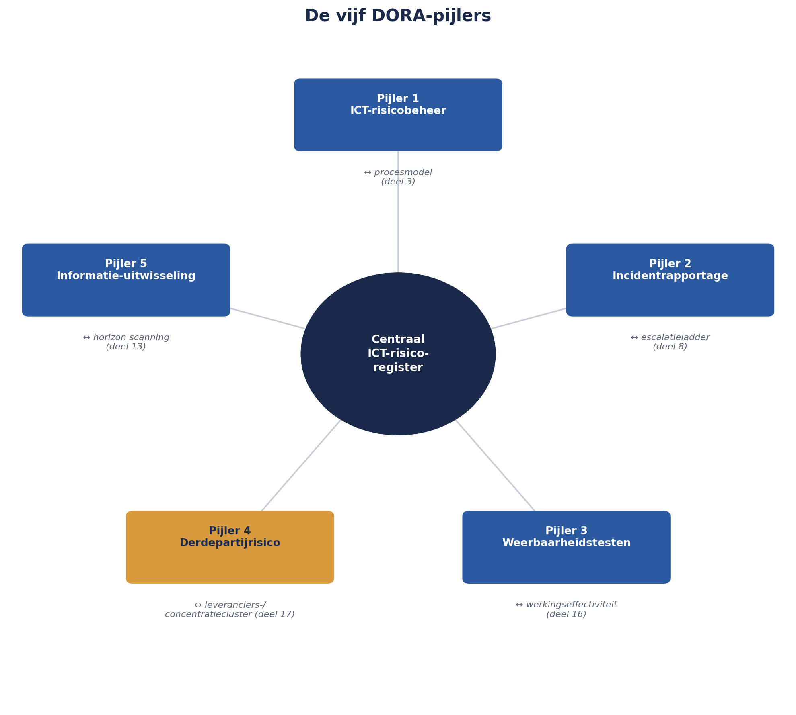
De vijf DORA-pijlers
De vijf pijlers rond een centraal ICT-risicoregister, elk gekoppeld aan een instrument dat je al kent.

Slide 14
Pijler 2: strikte klokken
Eerste melding. Tussentijdse update. Eindrapport.
Aan DNB/AFM — binnen vaste termijnen.

Slide 15
Pijler 4: geformaliseerd
Het leveranciers-cluster uit deel 17 — nu een wettelijke verplichting.

Slide 16
Opdracht 18.1 — 20 minuten
Vier situaties. Welke pijler?

Slide 17
Meldingsplichtig?
Geen daadwerkelijke inbreuk → interne aantekening.
Wel impact op vertrouwelijkheid/integriteit/beschikbaarheid → zorgvuldige beoordeling.

Slide 18
Opdracht 18.2 — tweetallen, 25 minuten
Vier incidenten. Intern of extern?

Slide 19
Sanne's near-miss — classificatie
Geen inbreuk → geen externe melding.
Wel: interne vastlegging.

Slide 20
Bow-tie erop los
Dreigingen: bewustzijn, geen MFA, geen domeinmonitoring.
Barrières toegevoegd, elk met een actiehouder.

Slide 21
Nieuwe derde partij, nieuw risico
Domeinmonitoringdienst → in het DORA-derdepartijregister.
Nieuwe risicozin → in het programmaregister.

Slide 22
Opdracht 18.3 — 30 minuten
Bouw je eigen IT-bow-tie.

Slide 23
Voor deel 19
Deel 19 (2 dagdelen):
rapportage en besluitvorming — dezelfde risico's, drie gremia, live geoefend.

